Slide 1
第3章 分布式计算框架MapReduce

Slide 2
主要内容
3.1 MapReduce原理
3.2 MapReduce编程基础
3.3 MapReduce程序编写步骤
3.4 MapReduce综合案例

Slide 3
3.1 MapReduce原理
3.1.1 设计思想
3.1.2 MapReduce体系结构
3.1.3 资源管理器YARN
3.1.4 MapReduce工作原理

Slide 4
3.1.1 设计思想
什么是MapReduce
  MapReduce是面向大规模数据并行处理的：
    基于集群的高性能并行计算平台(Cluster Infrastructure)
      允许用市场上普通的PC机或性能较高的刀架或机架式服务器，构成一个包含数千个节点的分布式并行计算集群。
    并行计算与运行软件框架(Software Framework)
      提供了一个庞大但设计精良的并行计算软件构架，能自动完成计算任务的并行化处理，自动划分计算数据和计算任务，在集群节点上自动分配和执行子任务以及收集计算结果，将数据分布存储、数据通信、容错处理等并行计算中的很多复杂细节交由系统负责处理，大大减少了软件开发人员的负担。
    并行程序设计模型与方法(Programming Model & Methodology)
      借助于函数式语言中的设计思想，提供了一种简便的并行程序设计方法，用Map和Reduce两个函数编程实现基本的并行计算任务，提供了完整的并行编程接口，完成大规模数据处理。

Slide 5
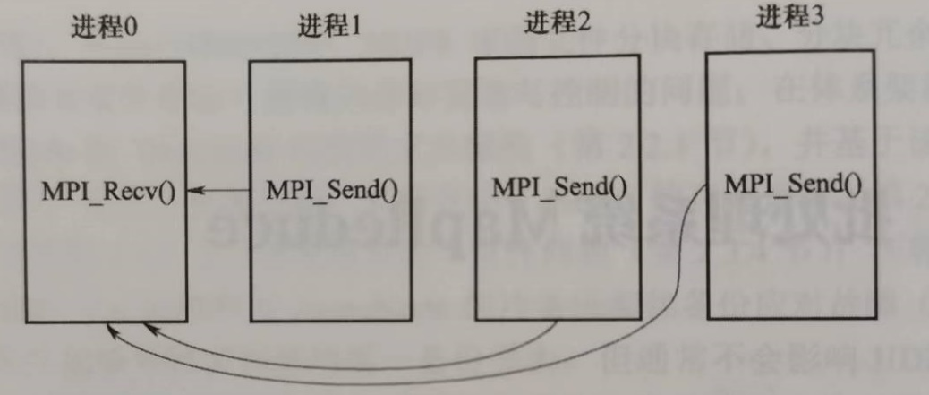
3.1.1 设计思想
为什么需要MapReduce
  1994年5月，MPI（message passing interface）发布，提供了分布式环境下的一种并行编程范式
    计算由一个或多个彼此通过调用库函数进行消息收、发通信的进程组成
    程序员通过调用MPI提供的程序接口达到并行编程的目的

Slide 6
MPI编程范式的缺点
  从用户编程的角度看，程序员需要考虑进程之间的并行问题，并且进程之间的通信需要用户在程序中显式表达，无疑增加了程序员编程的复杂性
  从系统实现的角度看，MPI程序以多进程方式运行，但MPI编程框架本身并不提供容错功能。如果在运行过程中某一进程因故障而崩溃，那么程序就会运行失败，需要重新运行。除非用户在编写程序的时候添加了故障恢复功能。

Slide 7
3.1.1 设计思想
为什么需要MapReduce
  MapReduce采用了分布式的计算模型，可以避免传统多线程处理方案的缺陷。
    不需要人为地进行任务划分。MapReduce框架可以根据数据存储的位置进行任务的分配，提高计算速度。
    无论是拆分、排序，还是合并、输出，MapReduce都提供了默认的方法，在不需要重写这些方法时可以直接调用默认方法，节约编程时间，提高效率。
    计算速度将不再受计算机硬件的限制。 MapReduce是一个分布式的框架，程序分布式执行，仅依赖于集群的数量，能大大提高数据的处理速度。

Slide 8
3.1.1 设计思想
发展历史
  Google MapReduce
    2004年，Google发表论文“MapReduce: Simplified Data Processing on Large Clusters”，公布了MapReduce的基本原理和主要设计思想。
  Hadoop MapReduce
    2004年，Doug Cutting（开源项目Lucene( 搜索索引程序库)和Nutch(搜索引擎)的创始人）发现MapReduce正是其所需要的解决大规模分布数据处理的重要技术，因而模仿Google MapReduce，基于Java设计出了称为Hadoop的开源MapReduce。

Slide 9
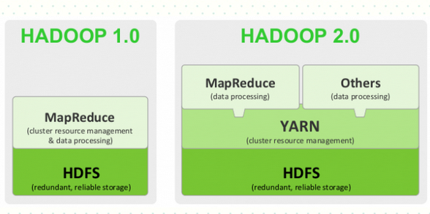
3.1.1 设计思想
发展历史
  从Hadoop 2.X开始，将资源管理功能剥离为一种通用的分布式应用管理框架YARN，MapReduce仍然是一个纯分布式计算框架

Slide 10
3.1.1 设计思想
MapReduce三个基本思想
  如何对付大数据：分而治之
    对相互间不具有计算依赖关系的大数据，实行并行最自然的方式就是分而治之（divide-and-conquer）。
  上升到抽象模型：Mapper和Reducer
    MapReduce借鉴了Lisp函数式语言中的思想，用Map和Reduce两个函数提供了高层的并行编程抽象模型。
  上升到构架：统一构架，为程序员隐藏系统细节
    MapReduce设计并提供了统一的计算框架，为程序员隐藏了绝大多数系统层面的处理细节。

Slide 11
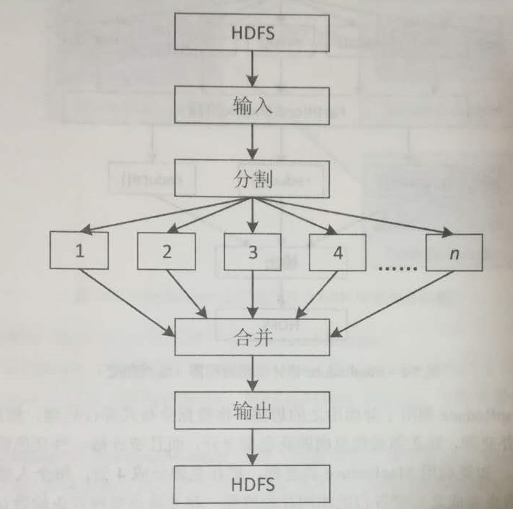
3.1.1 设计思想
MapReduce设计思想
  从HDFS中获得输入数据，将大数据集分割成小数据集，然后并行计算小数据集，最后将小数据集的结果汇总，得到最终计算结果

Slide 12
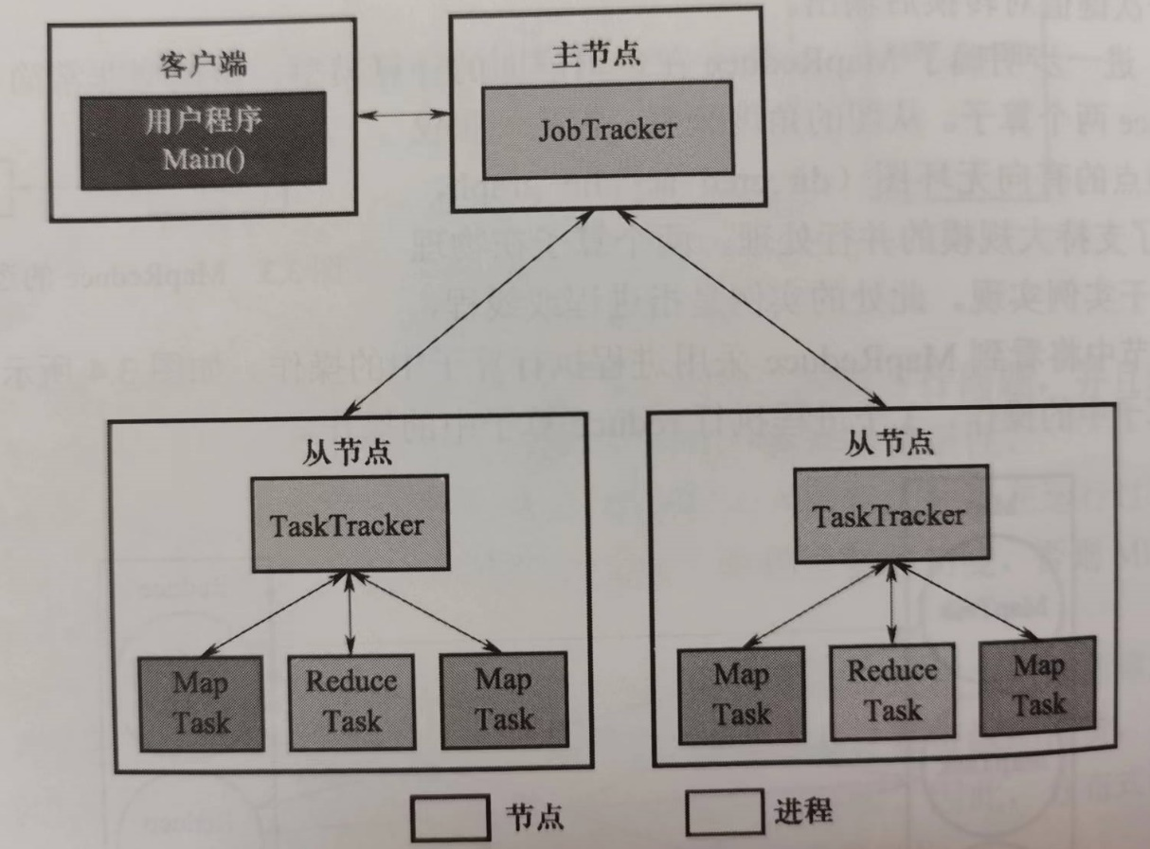
3.1.2 MapReduce的体系结构
MapReduce系统采用“Master/Slave”架构
  JobTracer
  TaskTracer
  Task
  客户端

Slide 13
3.1.2 MapReduce的体系结构
MapReduce系统采用“Master/Slave”架构
  JobTracer:主节点运行的后台进程，负责整个集群的资源管理和作业管理
    资源管理：通过监控TaskTracer管理集群拥有的计算资源
    作业管理：将作业（Job）拆分成任务（Task），并进行任务调度以及跟踪任务的运行进度、资源使用等信息

Slide 14
3.1.2 MapReduce的体系结构
MapReduce系统采用“Master/Slave”架构
  TaskTracer:从节点运行的后台进程，负责管理本节点的资源、执行JobTracer的命令并汇报情况
    使用slot等量划分本节点的资源量（CPU、内存等）
    接收JobTracer发送的命令并执行
    通过心跳将本节点的资源使用情况和任务运行进度汇报给JobTracer

Slide 15
3.1.2 MapReduce的体系结构
MapReduce系统采用“Master/Slave”架构
  Task:从节点在应用程序执行过程中启动的进程，负责执行任务
    JobTracer根据TaskTracer汇报的信息进行调度，命令存在空闲的slot的TaskTracer启动Task执行Map或Reduce任务
  客户端：负责将用户编写的MapReduce程序提交给JobTracer

Slide 16
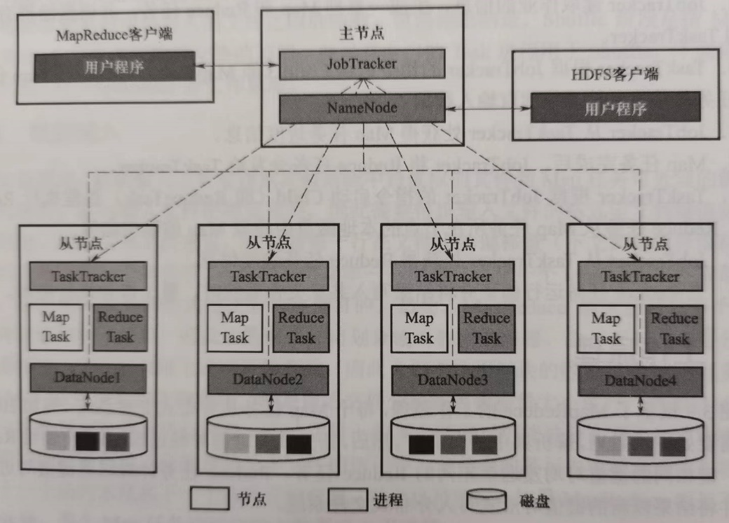
3.1.2 MapReduce的体系结构
在实际使用中，通常将MapReduce的输入和输出数据均存在HDFS中
为避免通过网络读写输入输出数据的高额代价，MapReduce和HDFS通常部署在同一组物理节点构成的集群中

Slide 17
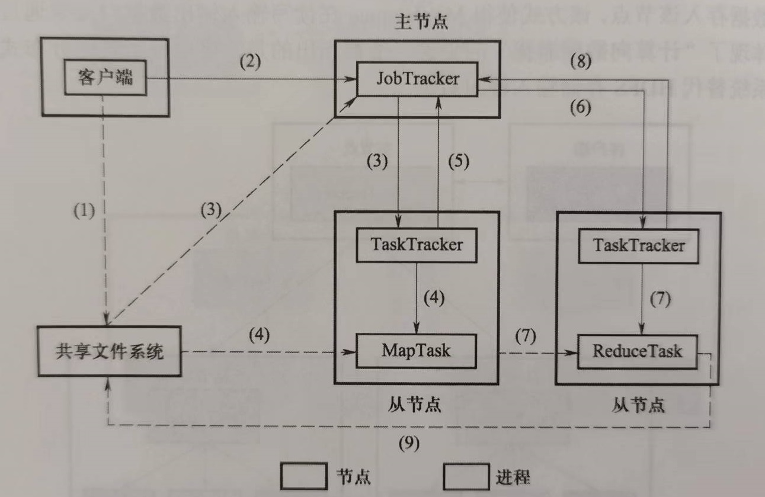
3.1.2 MapReduce的体系结构
MapReduce应用程序执行流程

Slide 18
3.1.2 MapReduce的体系结构
MapReduce应用程序执行流程
  （1）客户端将编写MapReduce应用程序（作业）上传至共享文件系统
  （2）客户端提交作业给JobTracer，并告知JobTracer作业的作业信息的位置
  （3） JobTracer读取作业的信息，生成一系列Map和Reduce任务，并调度给有空闲slot的TaskTracer
  （4）TaskTracer根据JobTracer的指令启动进程执行Map任务， Map任务从共享文件系统读取输入数据
  （5） JobTracer从TaskTracer处获取Map任务的进度信息
  （6）Map任务完成后， JobTracer将Reduce任务分发给TaskTracer
  （7） TaskTracer根据JobTracer的指令启动进程执行Reduce任务，Reduce任务从Map任务所在节点拉取Map任务的输出结果。
  （8）JobTracer从TaskTracer处获取Reduce任务的进度信息
  （9）当Reuce任务运行结束并将结果写入共享文件系统，整个作业执行完毕

Slide 19
3.1.2 MapReduce的体系结构
容错机制
  系统发生故障的类型可分为主节点故障和从节点故障
    主节点故障：JobTracer进程故障
    从节点故障：TaskTracer进程故障、Task进程故障

Slide 20
3.1.2 MapReduce的体系结构
容错机制
  JobTracer进程故障
    一旦JobTracer发生故障，则正在运行的所有作业的内部状态信息将丢失
    JobTracer发生故障后，需要重新启动JobTracer，所有作业均需重新执行
    单点故障：属于MapReduce架构设计的缺陷

Slide 21
3.1.2 MapReduce的体系结构
容错机制
  TaskTracer进程故障
    当JobTracer无法接收TaskTracer发送的心跳，则JobTracer会认为该TaskTracer失效
    JobTracer将该TaskTracer所在节点运行的所有任务调度到别的TaskTracer所在节点重新执行
    该过程对用户透明，仅表现为该作业某段时间内的执行速度降低

Slide 22
3.1.2 MapReduce的体系结构
容错机制
  Task进程故障
    常见情况
    当TaskTracer检测到一个任务故障时， TaskTracer将在下一次心跳中向JobTracer报告该故障
    JobTracer收到消息后重新调度执行该任务，可能在集群的任意一个节点重试
      重试Map任务：从输入路径重新读取数据
      重试Reduce任务：重新拉取Map端的输出，如果无法读取，则相应的Map任务也需要重新执行

Slide 23
3.1.2 MapReduce的体系结构
MapReduce体系结构的缺点
  资源管理与作业紧密耦合
    JobTracer既负责作业管理和任务调度，又负责管理集群的资源。
    实际上，资源管理与作业无关
      并非只有MapReduce作业需要资源管理，Spark、Flink等作业也需要资源管理
  作业的控制高度集中
    JobTracer负责系统中所有作业的控制， JobTracer需要维护所有作业的元数据信息，内存开销大
      当同一时刻执行的作业数据增加时， JobTracer与执行这些作业的任务以及TaskTracer之间的通信频率增大，造成JobTracer进程的不稳定
Yarn将资源管理功能从MapReduce中独立，通过将资源管理和作业分离形成通用的资源管理系统，并使作业之间相互独立地控制执行

Slide 24
3.1.3 资源管理器YARN
1 YARN概述
2 体系结构
3 工作原理

Slide 25
1 YARN概述
YARN(yet another resource negotiator)最初是为MapReduce设计的一种资源管理器，后逐步成为通用的资源管理系统，可为上层应用提供统一的资源管理和调度
  2012年8月，YARN成为Hadoop的一个子项目

Slide 26
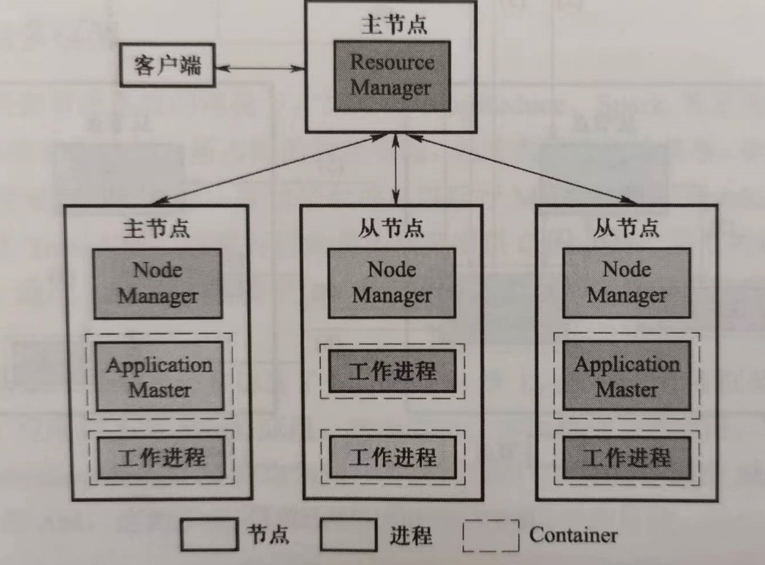
2 体系结构
YARN采用“Master/Slave”架构
  ResourceManager
  NodeManager
  ApplicationMaster
  Container

Slide 27
2 体系结构
ResourceManager：在主节点运行，负责整个集群的资源管理和分配，主要由调度器和应用管理器两个组件构成
  调度器：负责分配Container并进行资源调度
  应用管理器：负责管理整个集群中运行的所有应用，包括应用程序的提交、与调度器协商资源以启动ApplicationMaster、监控ApplicationMaster的运行状态等

Slide 28
2 体系结构
NodeManager：在从节点运行，负责节点的资源管理和任务管理
  定时向ResourceManager汇报本节点的资源使用情况和Container运行情况
  接受并处理来自ApplicationMaster的Container的启动/停止等各种请求

Slide 29
2 体系结构
ApplicationMaster：当用户基于YARN提交一个应用时，YARN均启动一个ApplicationMaster以管理该应用
  ApplicationMaster通过与ResourceManager调度器协商获取资源（以Container表示），将获取的资源进一步分配给作业内部的任务
  ResourceManager与NodeManager通过通信启动/停止任务，监控所有任务运行状态，并在任务发生故障时重新申请资源以重新启动任务

Slide 30
2 体系结构
Container：资源的抽象表示，包括CPU、内存等，是一个动态资源划分单位
  当ApplicationMaster向ResourceManager申请资源时， ResourceManager向ApplicationMaster返回以Container表示的资源

Slide 31
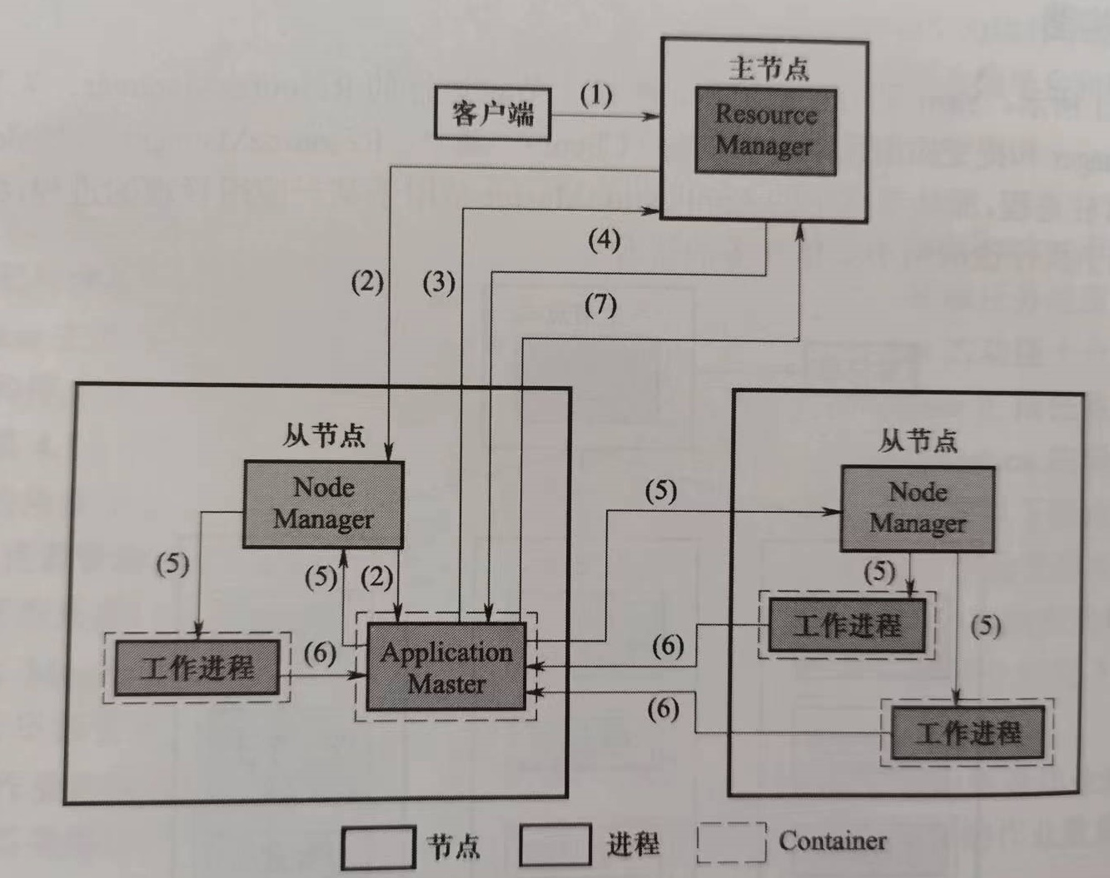
2 体系结构
应用程序执行流程

Slide 32
2 体系结构
应用程序执行流程
  （1）用户编写客户端应用程序，向YARN提交应用程序
  （2）ResourManager负责接收和处理来自客户端的请求，尝试为该应用程序分配第一个Container，如果分配成功则在Container启动应用程序的ApplicationMaster。
  （3） ApplicationMaster向ResourceManager注册，以便客户端通过ResourceManager查看应用程序的资源使用情况。 ApplicationMaster将应用解析为作业并进一步分解为若干任务，并向ResourceManager申请启动这些任务的资源。
  （4） ResourceManager向提出申请的ApplicationMaster分配以Container形式表示的资源。一旦ApplicationMaster申请到资源，即可在多个任务间进行资源分配
  （5） ApplicationMaster确定资源分配方案后，与对应的NodeManager通信，在相应Container中启动相应的工作进程以执行任务
  （6）各个工作进程向ApplicationMaster汇报自身的状态和进度，以便ApplicationMaster随时掌握各个工作进程的任务运行状态
  （7）随着任务执行结束， ApplicationMaster逐步释放占用的资源，最终向ResourManager注销并自行关闭

Slide 33
2 体系结构
容错机制
  系统发生的故障类型分为主节点故障和从节点故障
  主节点故障
    ResourceManager进程故障
  从节点故障
    NodeManager进程故障，可能导致ApplicationMaster以及Container中运行的任务发生故障

Slide 34
2 体系结构
容错机制
  ResourceManager进程故障
    进行故障恢复时，需要从某一持久化存储系统中恢复信息，如果没有备份信息则无法恢复
    恢复完毕后， ResourceManager会清楚当前集群中的所有Container，包括运行ApplicationMaster的Container。然后， ResourceManager会重新启动ApplicationMaster，也即表示所有应用将重新执行

Slide 35
2 体系结构
容错机制
  NodeManager进程故障
    由于NodeManager和ResourceManager一直保持心跳通信，因为ResourceManager通过超时机制可以判断NodeManager是否发生故障
    如果NodeManager发生故障， ResourceManager则认为NodeManager所在节点的所有容器运行的任务均执行失败并将执行失败的信息告知ApplicationMaster
    ApplicationMaster将向ResourceManager重新申请资源运行这些任务
    如果发生NodeManager恢复，则向ResourceManager重新注册，重置本地的状态信息

Slide 36
2 体系结构
容错机制
  ApplicationMaster以及Container故障
    由于任务与具体框架相关，Yarn只会帮助其重新启动，运行过程需要由框架完成恢复

Slide 37
3 工作原理
单平台多框架
  在不使用资源管理器的情况下，如果将MapReduce、Spark等部署在同一物理集群中，则其将静态地划分所占用的物理资源，无法实现动态共享
  YARN只负责向框架提供Container，并不关心Container中运行何种任务
  通过YARN资源管理器，多个框架可以部署到同一物理集群中并动态地共享资源

Slide 38
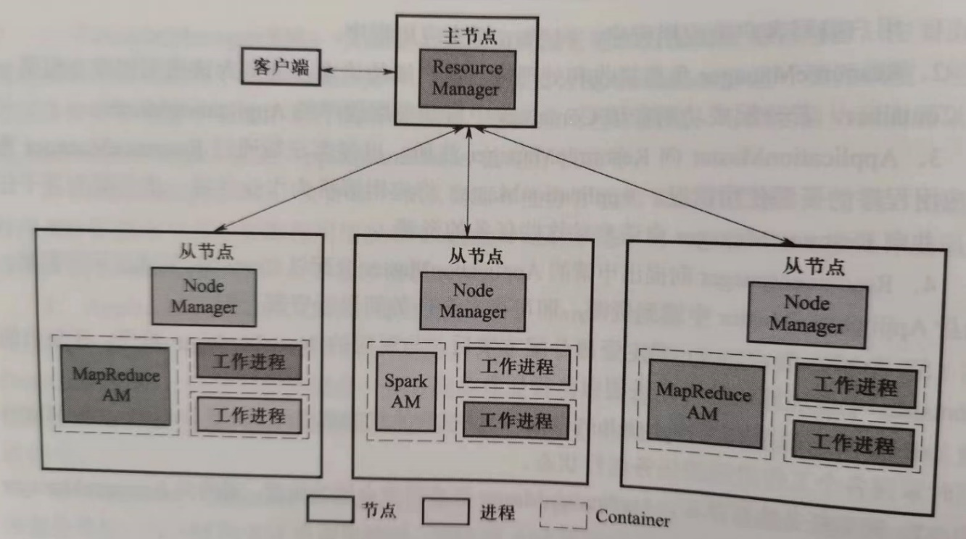
3 工作原理
单平台多框架
  每当提交一个应用，YARN均会启动一个对应的ApplicationMaster
    即使是同一类型的应用，也会启动不同的ApplicationMaster，从而达到应用之间相互独立控制执行的目的

Slide 39
3 工作原理
平台资源分配
  如何对应用进行资源分配是YARN作为资源管理器要解决的核心问题
    ResourceManager的调度器维护了一个或多个队列，每个队列拥有一定数量的资源，位于同一队列的应用共享该队列拥有的资源
    YARN进行资源分配的对象是应用，用户提交的每个应用会分配到其中一个队列中，队列决定了该应用能够使用的资源的上限
    资源调度实际上就是如何决定将资源分配给队列，以及分配队列中应用的过程
    YARN仅为应用分配一定的资源，而框架决定如何使用这些资源执行任务
    YARN中的调度器是一个可插拔的组件，可以通过配置文件选择不同的调度器

Slide 40
3 工作原理
常用调度器
  FIFO调度器
  Capacity调度器
  Fair调度器

Slide 41
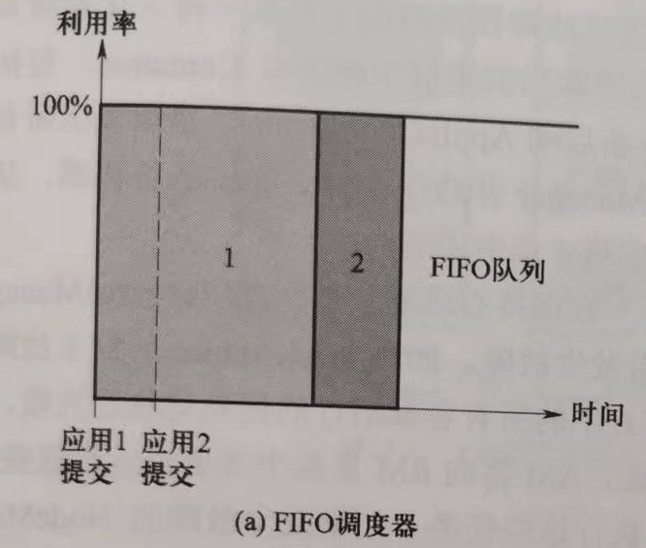
3 工作原理
FIFO调度器
  仅维护一个队列，该队列拥有集群中的所有资源
  资源分配方式：先提交的应用先得到资源
  优点：实现简单
  不足：很可能导致一个应用独占资源而其他应用需要不断等待
  改进：维护多个队列，每个队列拥有一定的资源

Slide 42
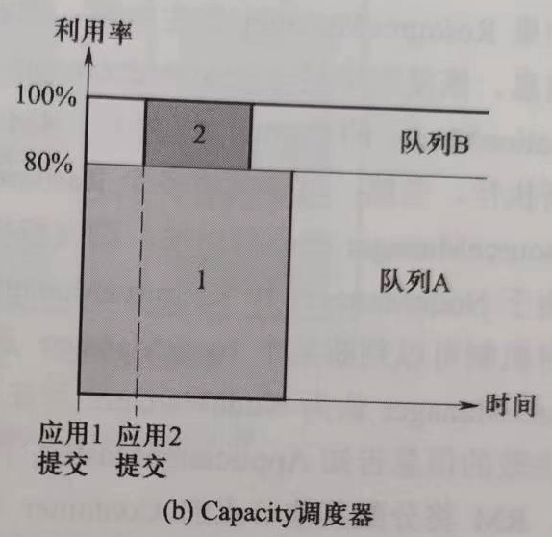
3 工作原理
Capacity调度器
  维护层级式的队列，每个队列拥有一定数量的资源
  资源分配方式：队列内部的资源分配方式为FIFO，用户提交应用程序时可以指定将该应用放入某一队列
  优点：可以避免某个长时间运行的应用独占集群资源而其他应用不能运行的情况
  不足：可能因某个队列空闲造成集群资源浪费
  改进：允许队列间共享资源

Slide 43
3 工作原理
Capacity调度器
  维护层级式的队列，每个队列拥有一定数量的资源
  资源分配方式：队列内部的资源分配方式为FIFO，用户提交应用程序时可以指定将该应用放入某一队列
  优点：可以避免某个长时间运行的应用独占集群资源而其他应用不能运行的情况
  不足：可能因某个队列空闲造成集群资源浪费
  改进：允许队列间共享资源

Slide 44
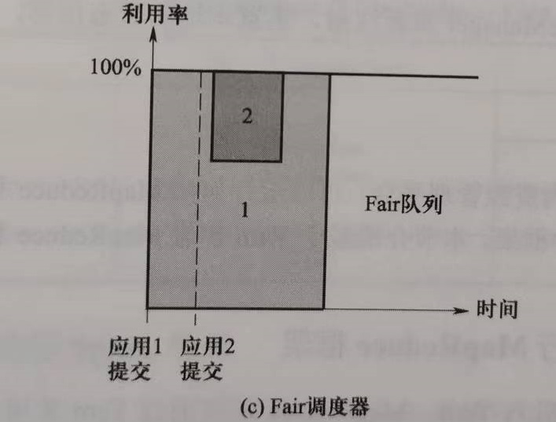
3 工作原理
  Fair调度器
  维护层级式队列（逻辑上可以看做一个共享队列），集群中的资源划分给这些队列，但是队列之间可以共享资源
  资源分配方式：当只有一个应用运行时，该应用可以独占整个集群的资源；但当其他应用提交时，将空出部分资源给新的应用，最终所有的应用都会分配到资源。

Slide 45
3 工作原理
平台资源分配
    利用YARN容易实现多用户共享物理集群
    还可以实现多租户（一组特定用户的集合）的资源共享
      将用户分组，组内用户提交的应用放置于同一队列，调度器进行资源分配
      由于队列是层级式的，队列还可以继续设置子队列用户资源分配

Slide 46
3.1.4 MapReduce工作原理
1 数据输入
2 Map阶段
3 Shuffle阶段
4 Reduce阶段
5 数据输出

Slide 47
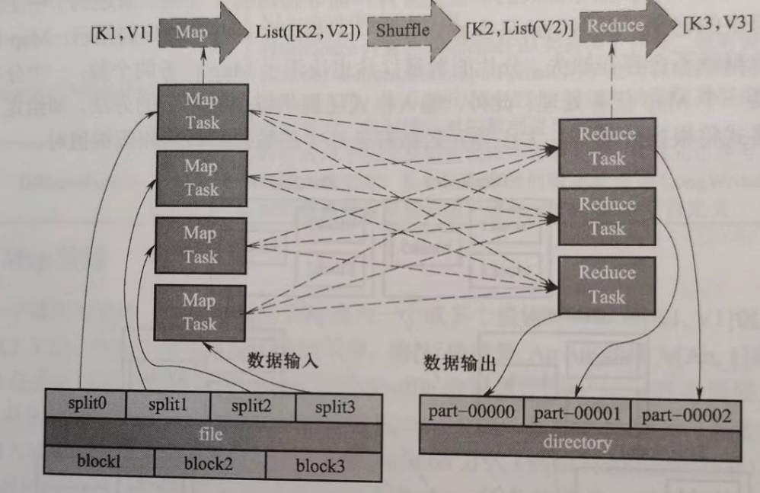
3.1.4 MapReduce工作原理
MapReduce工作过程可划分3个阶段
  Map阶段
  Shuffle阶段
    Map任务和Reduce任务之间数据交换的过程，并没有专门的Task进程用于Shuffle
  Reduce阶段

Slide 48
1 数据输入
MapReduce框架定义了输入格式（InputFormat），用于描述输入数据的格式，提供数据逻辑划分和键值对解析功能
  输入格式将数据在逻辑上划分若干分片（split）
  分片的数量决定往往决定了Map任务的数量
    一个分片的数据通常需要一个Map任务处理
  输入格式还提供键值对解释的方法

Slide 49
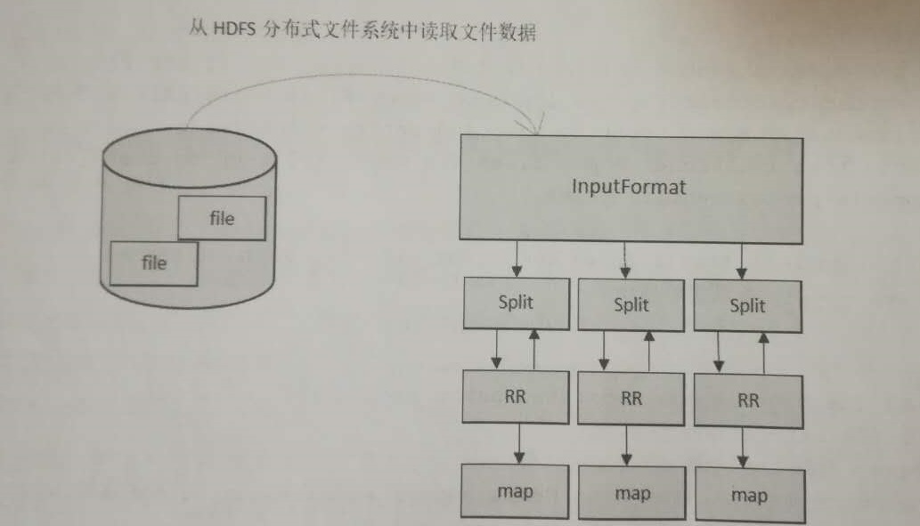
1 数据输入
InputFormat的工作过程

Slide 50
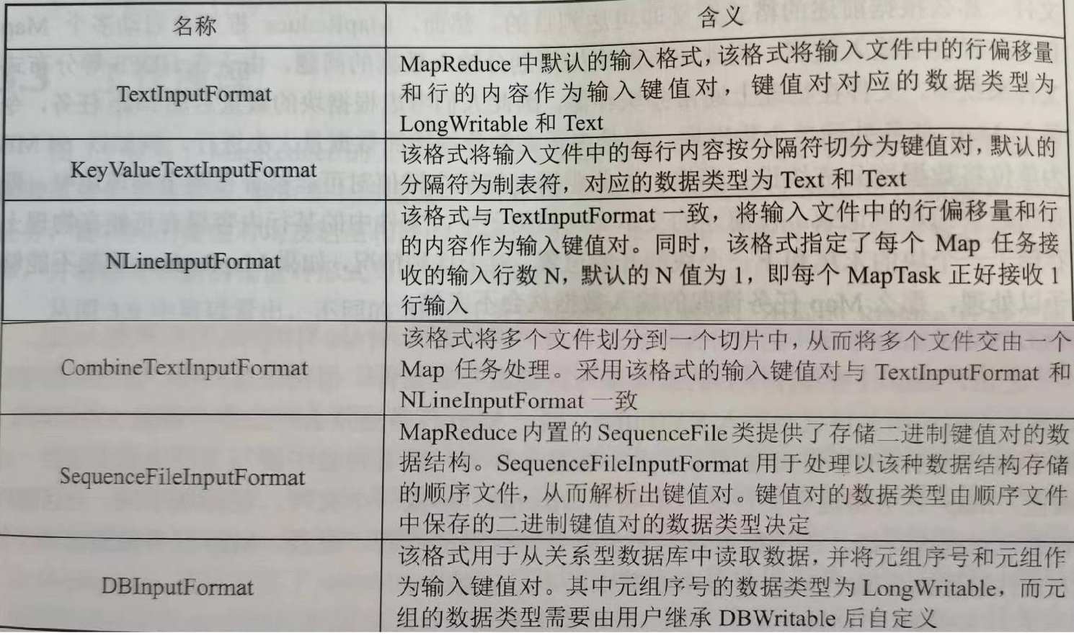
1 数据输入
常见InputFormat

Slide 51
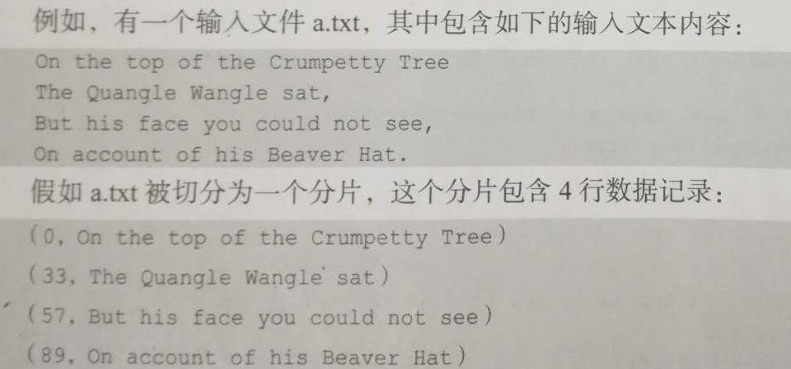
1 数据输入
TextInputFormat
  对于文本输入，MapReduce提供了TextInputFormat类，是默认的InputFormat
  TextInputFormat的<key,value>对
    key：为LongWritable类型，为该行在整个文件的字节偏移量
    value：为Text类型，为每行的数据内容

Slide 52
2 Map阶段
Map阶段
  将输入的多个分片（Split）由Map任务以完全并行的方式处理
    每个分片由一个Map任务来处理
  每个Map任务对输入分片的记录按照一定的规则解析成<key,value>对
    接收<key,value>作为输入，按照一定的映射规则将其转换成多个<key,value>对

Slide 53
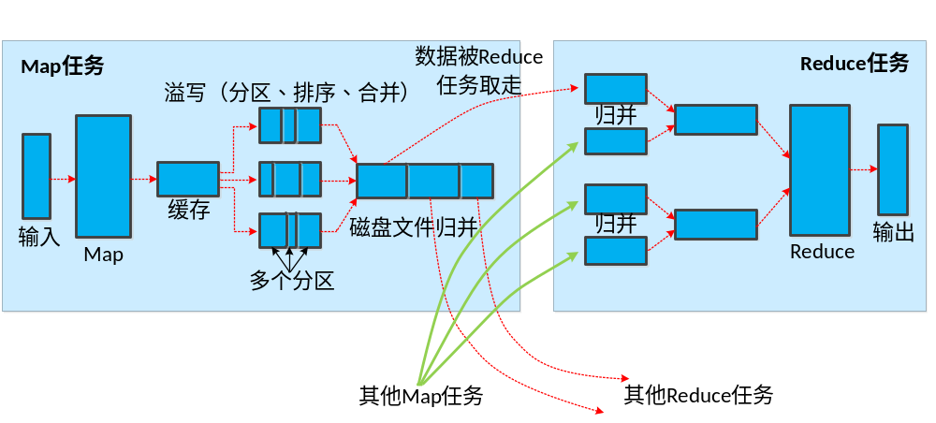
3.4.3 Shuffle阶段
Shuffle是指Map阶段数据输出到Reduce阶段数据输入这一整个中间过程
Shuffle过程是MapReduce工作流程的核心环节
Shuffle过程分为
  Map端的Shuffle
  Reduce端的Shuffle

Slide 54
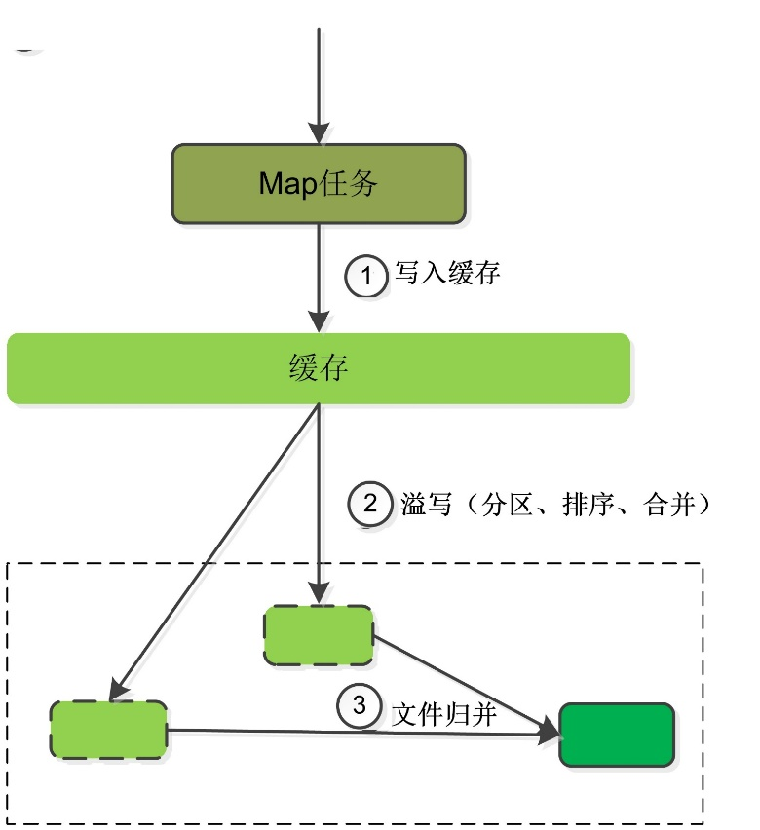
Map端的Shuffle
Map端的Shuffle包含3个步骤
  写入缓存
  溢写（分区、排序、合并）
  文件归并

Slide 55
Map端的Shuffle
写入缓存
  每个Map任务都会被分配一个缓存
    容量有限，默认100MB
  Map任务的输出结果首先写入缓存
    积累到一定数量，再一次性批量写入磁盘，减少磁盘I/O的影响
  在写入缓存前，key与value都会被序列化成字节数组

Slide 56
Map端的Shuffle
溢写（分区、排序、合并）
  当缓存空间达到溢写比例（譬如0.8）时，就会启动溢写（spill）操作
    不能等缓存全满，保证有剩余空间继续写入
  在溢写到磁盘之前，会先经历分区、排序、合并
  经分区、排序、合并后，缓存中的键值对写入磁盘、生成一个新的溢写文件，并清空缓存

Slide 57
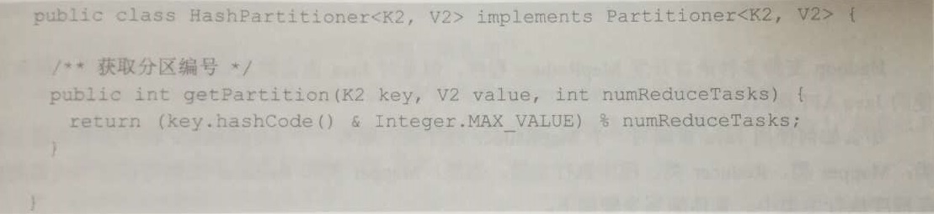
Map端的Shuffle
分区（Partition）
  总的分区数量等于Reduce任务的数量
  分区规则：取<key,value>中对key的hashCode值，然后对Reduce任务数量求余数，余数为分区编号，分区编号相一致的<key,value>则属于同一个分区
  MapReduce提供默认分区类:HashPartitioner
    HashPartitioner类
      前两个参数分别为<key,value>对中key和value
      第3个参数numReduceTasks:Reduce任务的数量

Slide 58
Map端的Shuffle
排序
  对于每个分区内的键值对，根据key对他们进行内存排序
  排序是默认的操作，默认是升序排列

Slide 59
Map端的Shuffle
合并（Combine）
  合并是一个可选操作
    如果用户定义了Combiner函数，排序之后会执行合并操作
  合并是指将那些相同key的<key,value>的value累加起来，从而减少需要溢写到磁盘的数据量
    如<a,1>,<a,1>合并为变成<a,2>
  并不是所有场景都可以使用Combiner
    不能改变Reduce的最终计算结果
    一般适合求和、最大值等场景

Slide 60
Map端的Shuffle
文件归并（Merge）
  同一Map任务通常会产生多个磁盘文件；当磁盘文件数量达到一定阈值（默认是3），Map任务会将这些文件归并形成一个文件
  归并是指将相同key的键值对合并成一个新的键值对
    若干key相同的键值对<k,v1>, <k,v2>,…, <k,vn>归并为若干key相同的键值对<k,<v1, v2,…, vn>
  Map任务的最终输出一个大文件存储在节点的本地磁盘中
    大文件的数据是分区的

Slide 61
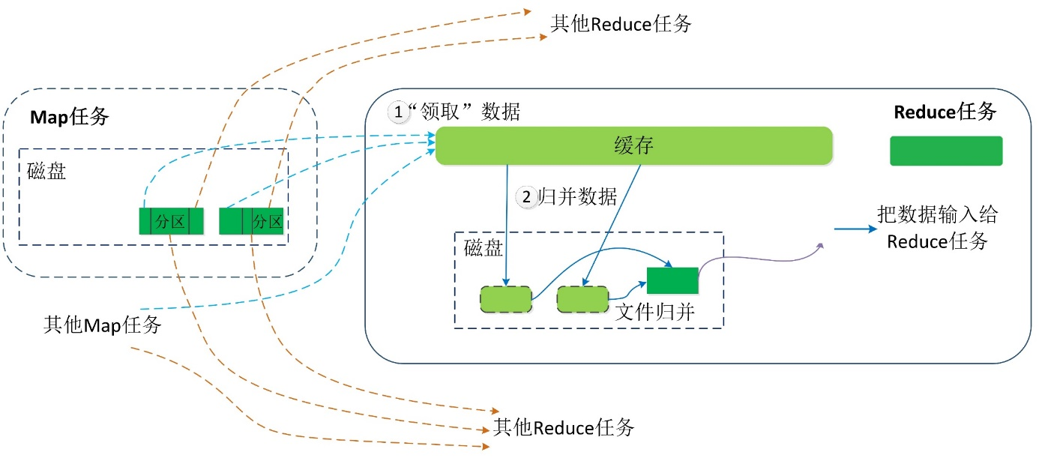
Reduce端的Shuffle
Reduce端的Shuffle包含2个步骤
  “领取”数据
  归并数据

Slide 62
Reduce端的Shuffle
“领取”数据
  Map任务完成后会通知ApplicationMaster，然后ApplicationMaster通知相关的Reduce任务进行数据的拉取
  Reduce任务收到通知后，会到该Map任务所在节点把属于自己分区的数据领取到本地

Slide 63
Reduce端的Shuffle
归并数据
  Reduce任务领取的数据先放入缓存，并对来自不同Map任务的数据先归并、再合并（如果用户定义了Combiner），然后溢写到磁盘，在磁盘生成一个溢写文件
  如果存在多个溢写文件，还需要归并成若干个大文件，文件中的键值对是排序的
  当数据很少时，不需要溢写到磁盘，可以直接在缓存中归并，然后输出给Reduce任务
  由于Shuffle阶段Reduce任务还没有真正开始运行，可以把内存大部分空间分配为Shuffle过程作为缓存

Slide 64
4 Reduce阶段
将归并后得到的若干个大文件直接输入Reduce任务
Reduce任务执行Reduce函数中定义的各种映射，输出最终结果

Slide 65
5 数据输出
每个Reduce任务的输出结果将以一个文件的形式保存到指定的目录中
MapReduce需要定义输出格式（OutputFormat），用于完成MapReduce程序处理的逻辑键值对数据到物理存储之间的映射。

Slide 66
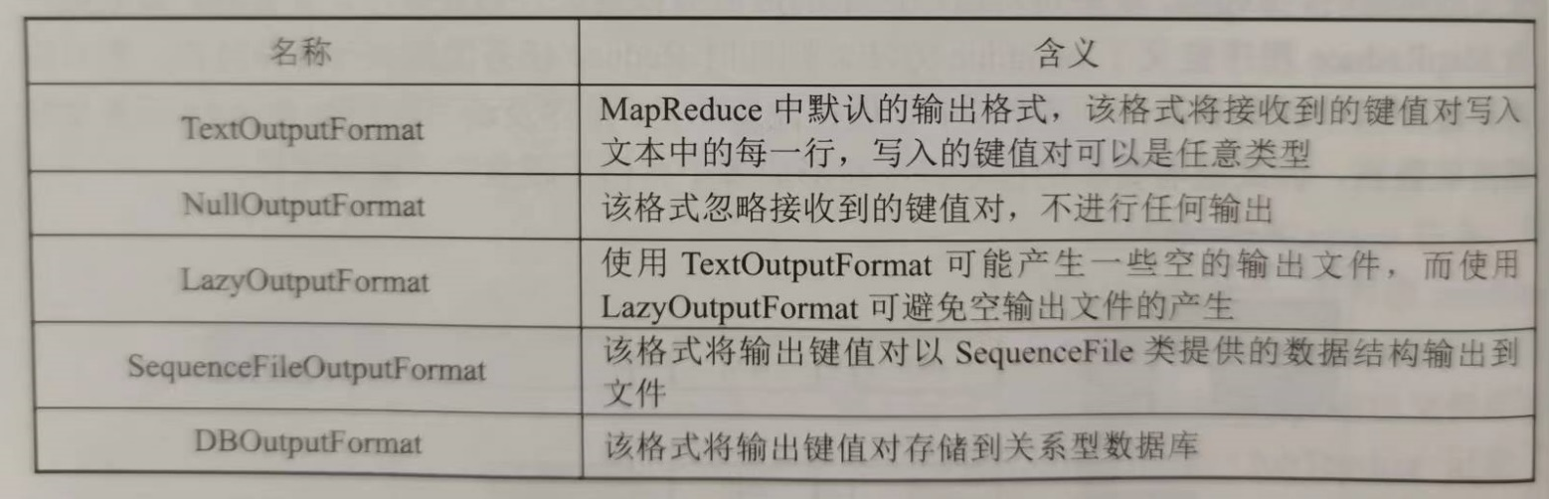
5 数据输出
常见的输出格式

Slide 67
主要内容
3.1 MapReduce原理
3.2 MapReduce编程基础
3.3 MapReduce程序编写步骤
3.4 MapReduce综合案例

Slide 68
3.2 MapReduce编程基础
内置数据类型
Mapper类
Reducer类

Slide 69
3.2 MapReduce编程基础
内置数据类型
  Hadoop提供了一系列内置数据类型，这些数据类型均实现了WritableComparable接口，可以被序列化进行网络传输和文件存储以及比较大小。

Slide 70
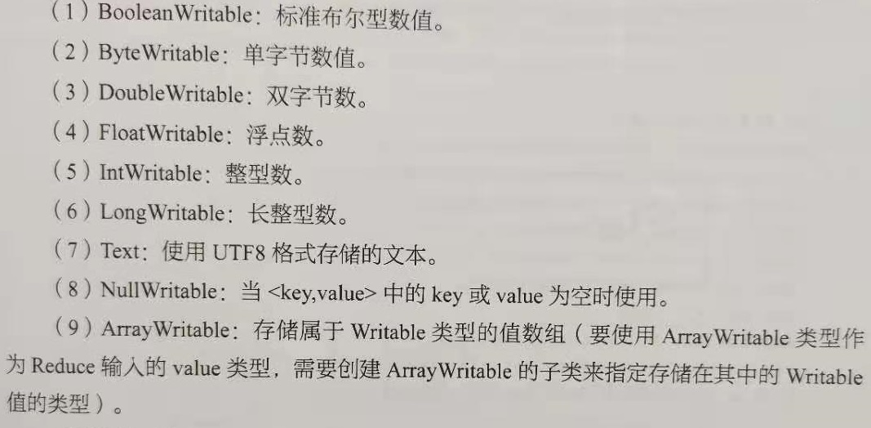
3.2 MapReduce编程基础
内置数据类型
  常用类型

Slide 71
3.2 MapReduce编程基础
Mapper类
  新建Mapper类必须继承MapReduce API提供的Mapper类，并重写Mapper类的map()方法
    Mapper类是MapReduce提供的泛型类，继承Mapper需要传入4个泛型参数
      KEYIN和VALUEIN：传入参数的数据类型
      KEYOUT和VALUEOUT：输出的数据类型
    map()方法有3个参数
      key：从输入解释出的<key,value>对中的key
      value：从输入解释出的<key,value>对中的value
      context：上下文对象

Slide 72
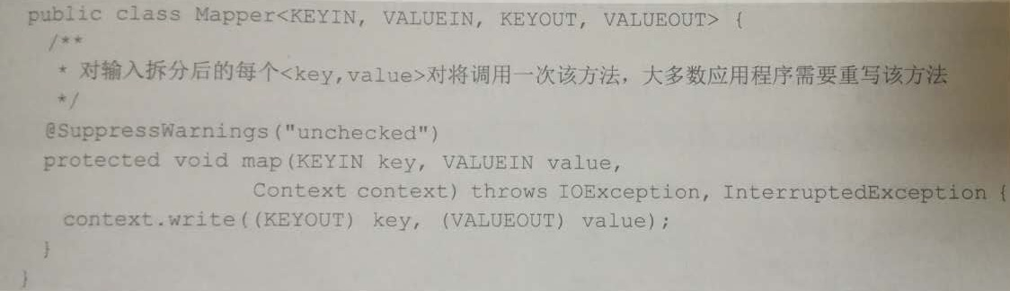
3.2 MapReduce编程基础
Mapper类

Slide 73
3.2 MapReduce编程基础
Reducer类
  新建Reducer类必须继承MapReduce API提供的Reducer类，并重写Reducer类的reduce()方法
    Reduce类是MapReduce提供的泛型类，继承Reducer需要传入4个泛型参数
      KEYIN和VALUEIN：传入参数(Map任务输出)的数据类型
      KEYOUT和VALUEOUT：输出的数据类型
    reduce()方法有3个参数：
      key：从传入参数解释出的<key,value>对中的key
      values：从传入参数解释出的<key,value>对中的value-list
      context：上下文对象

Slide 74
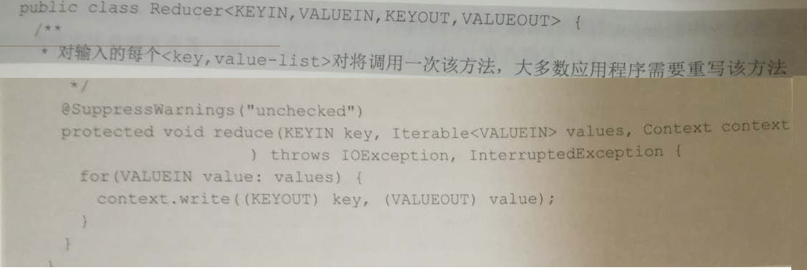
3.2 MapReduce编程基础
Reducer类

Slide 75
主要内容
3.1 MapReduce原理
3.2 MapReduce编程基础
3.3 MapReduce程序编写步骤
3.4 MapReduce综合案例

Slide 76
3.3 MapReduce程序编写步骤
Hadoop支持多种语言开发MapReduce程序，但对Java语言支持最好，提供了很多方便的Java API接口
Java编写一个MapReduce程序，需新建三个类
  Mapper类
  Reduce类
  程序执行主类

Slide 77
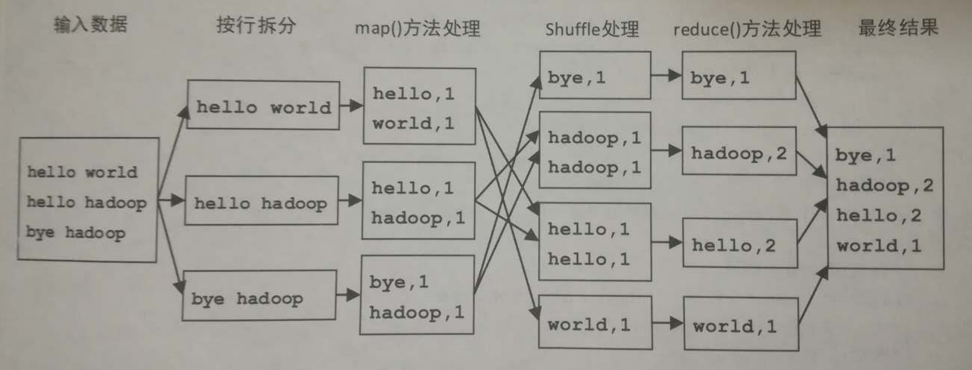
3.3 MapReduce程序编写步骤
以单词计数（WordCount）为例
  WordCount执行流程

Slide 78
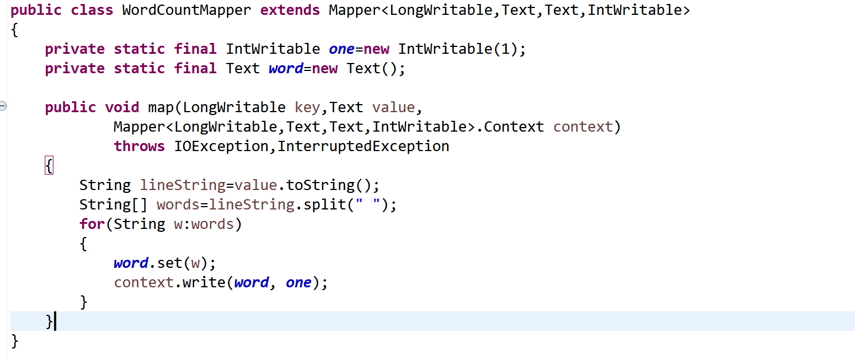
3.3 MapReduce程序编写步骤
新建Mapper类

Slide 79
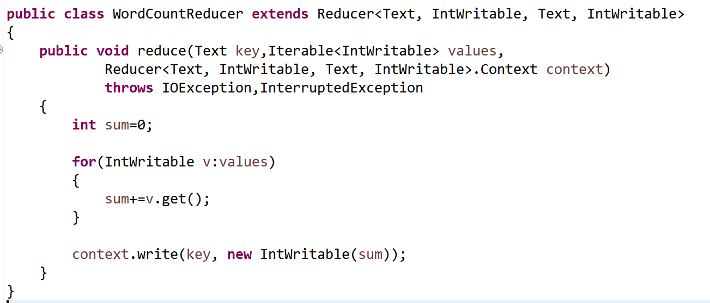
3.3 MapReduce程序编写步骤
新建Reducer类

Slide 80
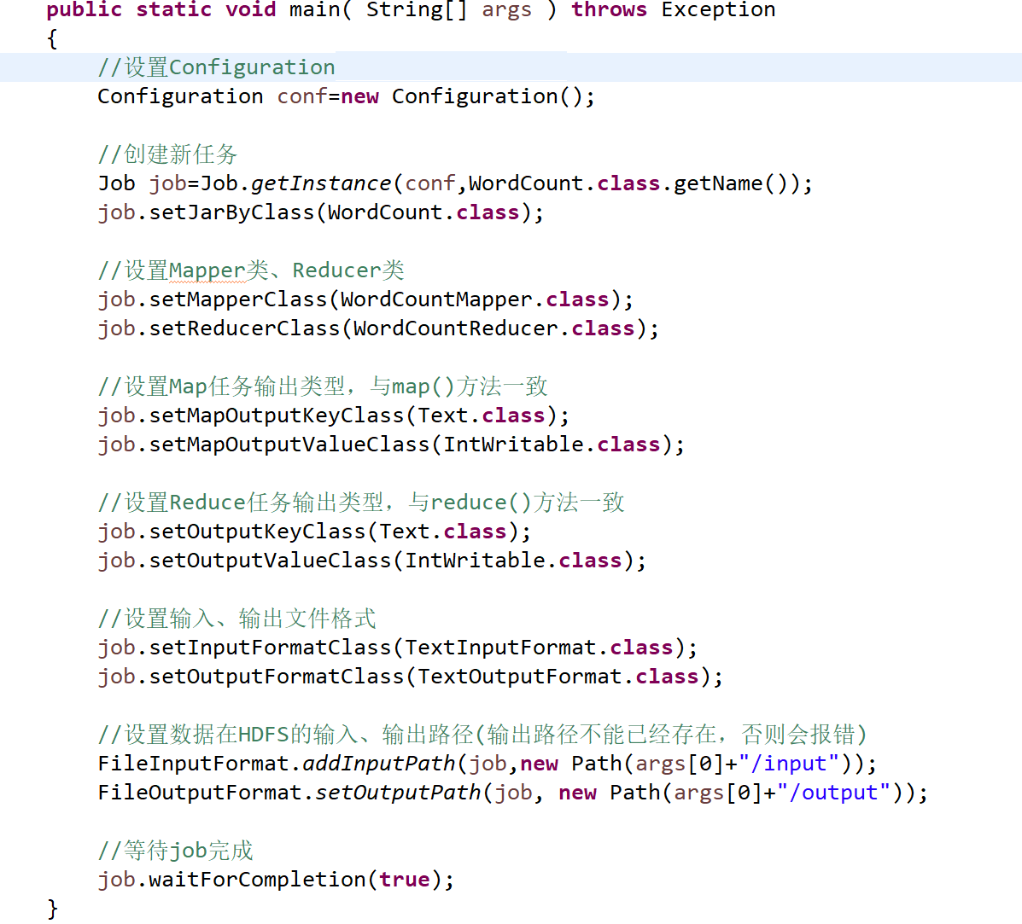
3.3 MapReduce程序编写步骤
编写程序执行主类
  需要指定自定义的Mapper类、Reducer类，及相应输入、输出等参数

Slide 81
3.3 MapReduce程序编写步骤
Combiner函数
  与reduce函数的形式相同（其实就是Reducer的一个实现），输出类型是中间的键值对类型，输入给reduce函数做最终的处理
  功能
    实现本地相同key的合并，对输出的key排序，对value进行本地聚合运算
  作用
    减少在map和reduce节点之间的数据传输量，以提高网络I/O性能

Slide 82
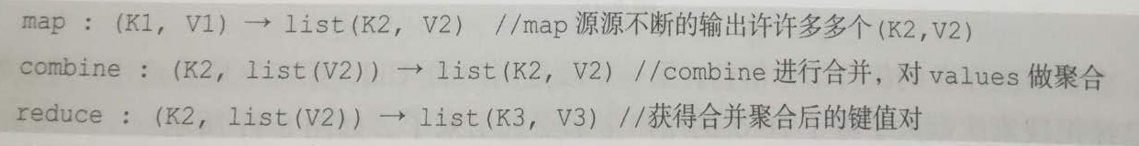
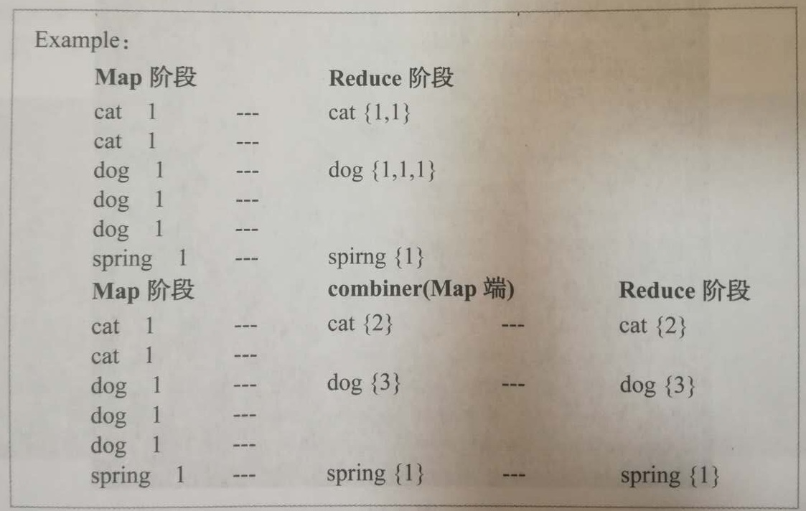
3.3 MapReduce程序编写步骤
Combiner函数

Slide 83
3.3 MapReduce程序编写步骤
Combiner函数
  Combiner函数没有默认实现
  只能用于Reduce的输入键值对与输出键值对完全一致，且不影响最终结果的场景，如累加、求最大值
  可以在通过setCombinerClass()设置
    如： job. setCombinerClass(Reducer.class)

Slide 84
主要内容
3.1 MapReduce原理
3.2 MapReduce编程基础
3.3 MapReduce程序编写步骤
3.4 MapReduce综合案例

Slide 85
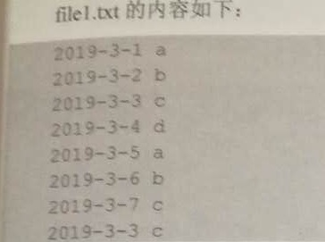
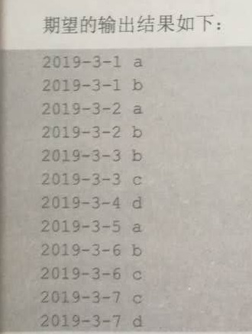
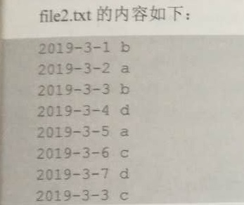
3.4 MapReduce综合案例
数据去重

Slide 86
3.4 MapReduce综合案例
数据去重
  实现思路
    Map将接收的每一行数据作为key （value为空值）
    当Reduce接收到一个<key,value-list>的时，直接将key复制到输出的key中（value为空值）。

Slide 87
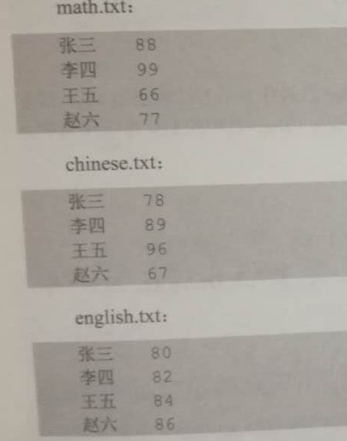
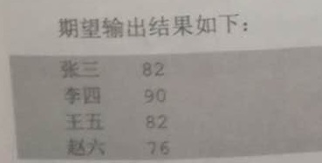
3.4 MapReduce综合案例
求平均分

Slide 88
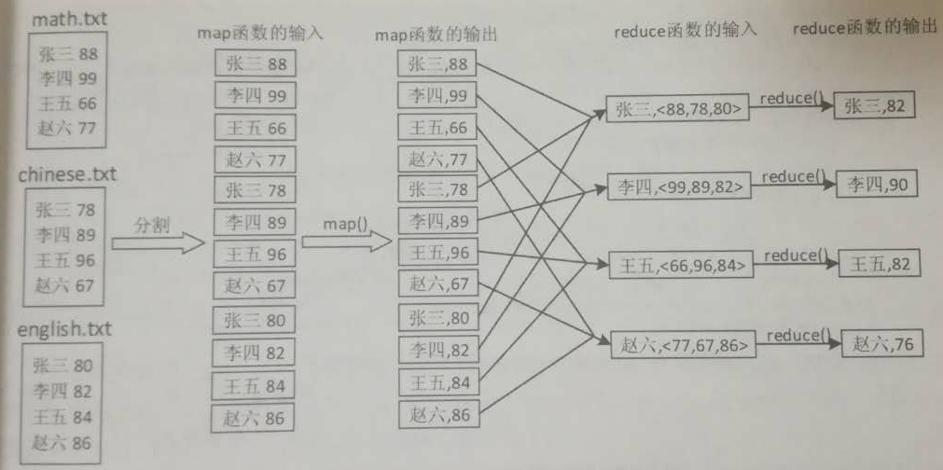
3.4 MapReduce综合案例
求平均分
  实现思路
    Map将输入的姓名和分数分别作为key,value输出
    Recude将接收的value-list求平均值，并作为value进行输出

Slide 89
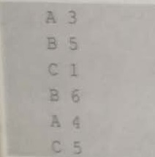
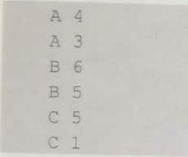
3.4 MapReduce综合案例
二次排序
  MapReduce在传递<key,value>对时，默认会按照key进行排序
  而有时候除了key以外，还需要根据value或value的某一个字段进行排序，这种根据自定义需求进行的排序称为“二次排序”
    例如：先按照第一字段升序排列，第一字段相同时，按照第二字段降序排列

Slide 90
3.4 MapReduce综合案例
二次排序
  自定义组合key类
  自定义分区类
  自定义分组类
  自定义Mapper类
  自定义Reducer类
  自定义执行程序主类

Slide 91
3.4 MapReduce综合案例
二次排序
  自定义组合key类
    需要实现接口WritableComparable<T>
      序列化方法write()
      反序列化方法readFields()
      比较方法compareTo()

Slide 92
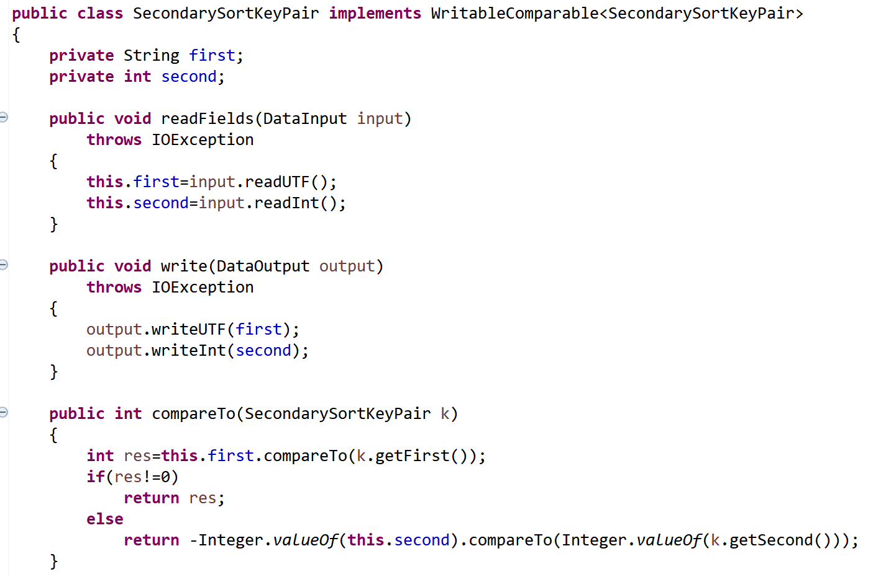
3.4 MapReduce综合案例
二次排序
  自定义组合key类

Slide 93
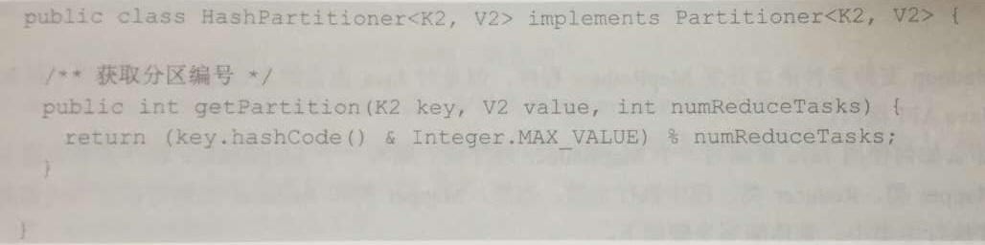
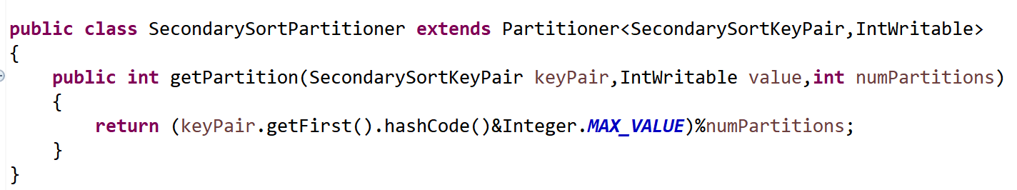
3.4 MapReduce综合案例
二次排序
  自定义分区类
    需要继承Partition<KEY,VALUE>类,并实现其中的抽象方法getPartition()
    MapReduce提供默认实现类：HashPartition

Slide 94
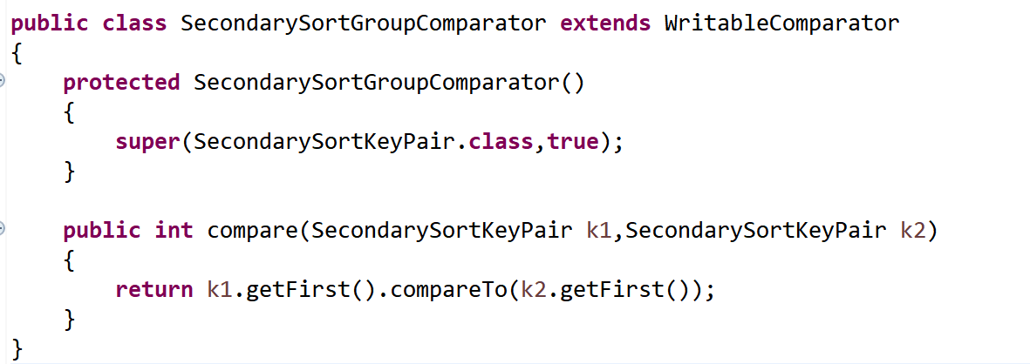
3.4 MapReduce综合案例
二次排序
  自定义分组类
    继承WritableComparator类，重新compare方法

Slide 95
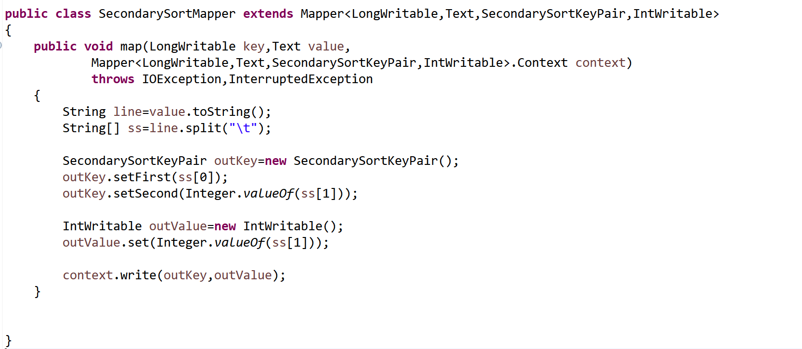
3.4 MapReduce综合案例
二次排序
  自定义Mapper类

Slide 96
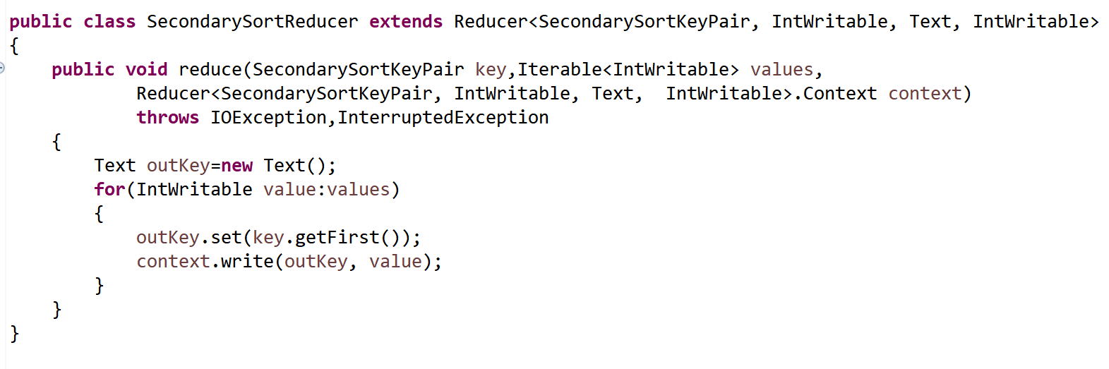
3.4 MapReduce综合案例
二次排序
  自定义Reducer类

Slide 97
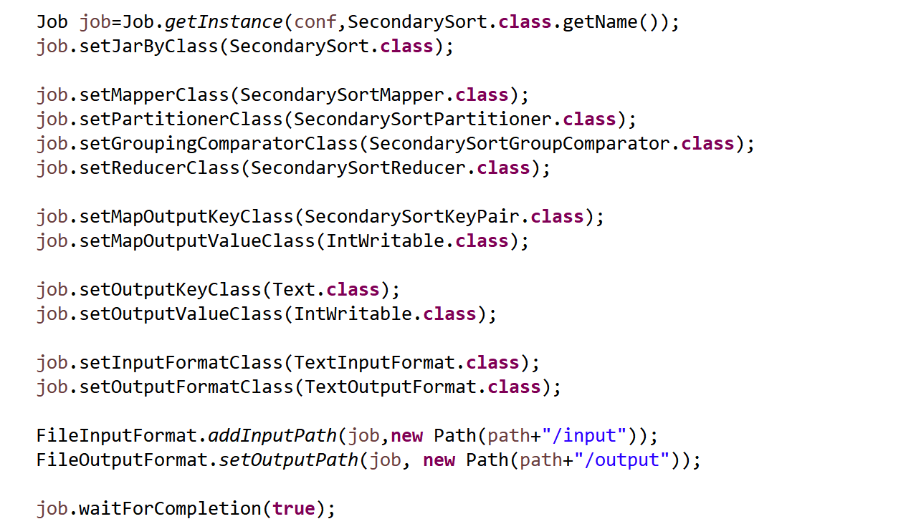
3.4 MapReduce综合案例
二次排序
  自定义执行程序主类

Slide 98
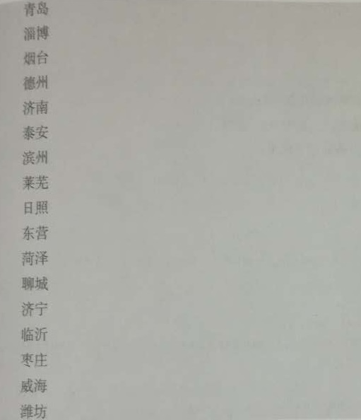
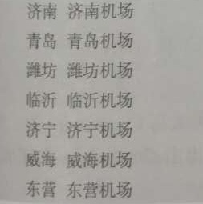
3.4 MapReduce综合案例
多表关联
  AllCity.txt
  SomeCity.txt
统计出山东省还没有飞机场的城市

Slide 99
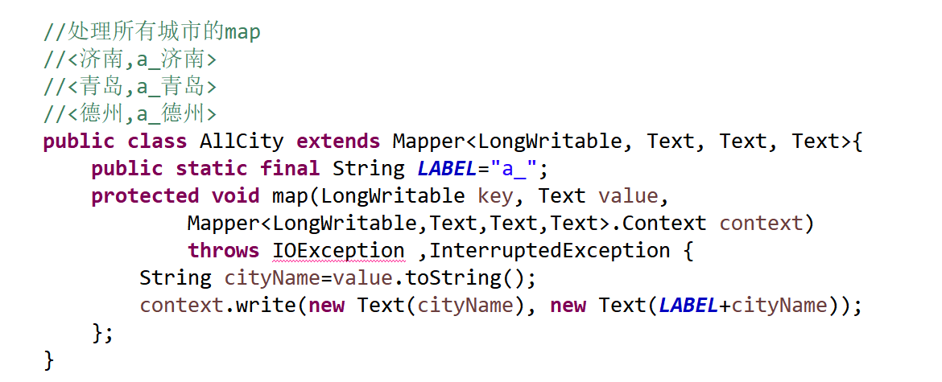
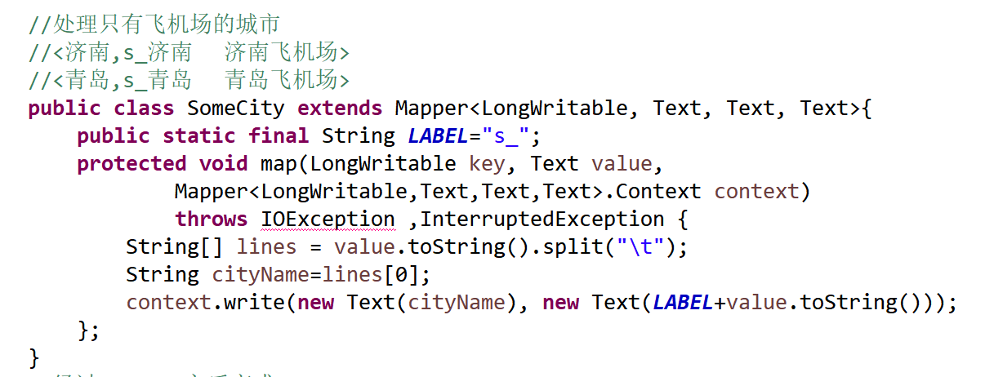
3.4 MapReduce综合案例
多表关联
  Mapper类

Slide 100
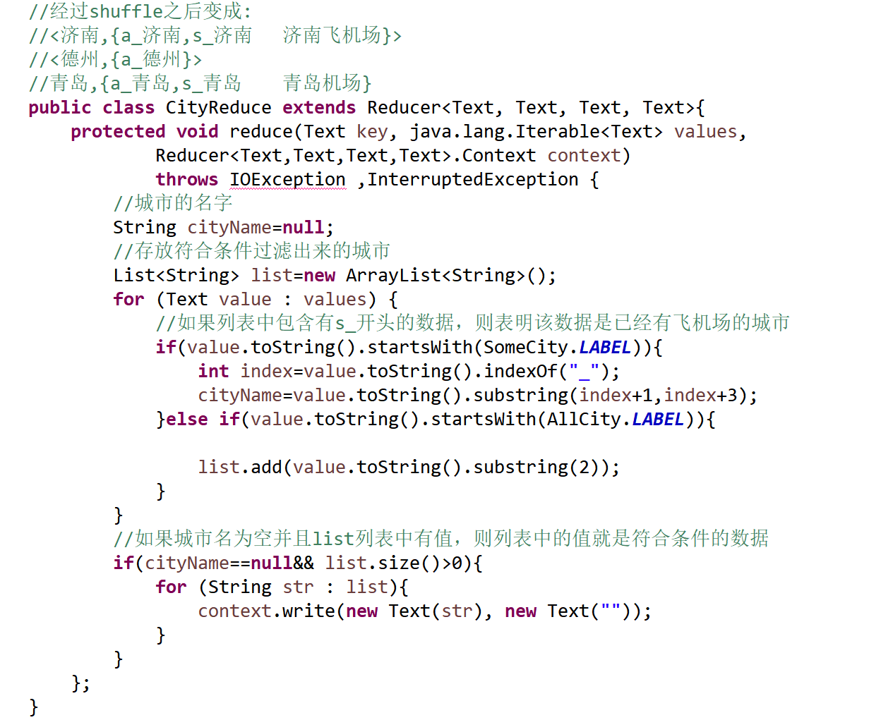
3.4 MapReduce综合案例
多表关联
  Reducer类

Slide 101

3.4 MapReduce综合案例
程序执行主类
  通过MultiInputs多输入方式添加多个Map的处理类

Slide 102
谢谢!
Click to edit company slogan .

